Slide 1
ארדואינו שיעור 4
כניסה ויציאה אנלוגית

Slide 2
קריאת אנלוגית
קריאה
int v = 0;
void setup()
{
pinMode(A0, INPUT);
}
void loop()
{
v = analogRead(A0);
}
רק מפורטים: A0, A1, A2, A3, A4, A5

Slide 3
כתיבה אנלוגית
כתיבה
void setup()
{
pinMode(3, OUTPUT);
}
void loop()
{
analogWrite(3, 255);
}
רק פורטים שמסומנים ב~ כלומר: 3, 5, 6,9, 10, 11

Slide 4
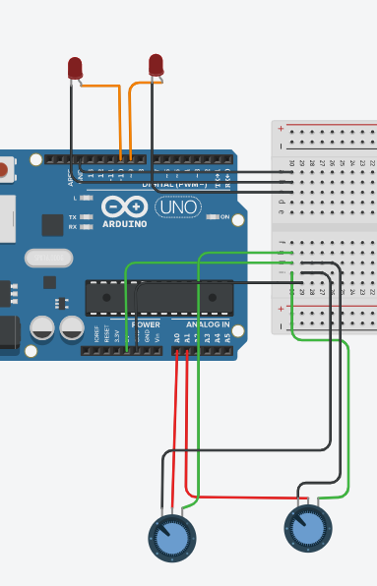
Joy Stick
int analogInPinX = A0;
int analogInPinY = A1;
int readValueX;
int readValueY;
int mapValueX;
int mapValueY;
int led1 = 9;
int led2 = 10;
void setup() {
Serial.begin(9600);
}
void loop() {
readValueX= analogRead(analogInPinX);
mapValueX = map(readValueX, 0, 1023, 0, 255);
Serial.println(readValueX);
analogWrite(led1,mapValueX);
readValueY= analogRead(analogInPinY);
mapValueY = map(readValueY, 0, 1023, 0, 255);
Serial.println(readValueY);
analogWrite(led2,mapValueY);
delay(2);
}

